Slide 1
COLEGIO DE ABOGADOS DE SAN nicolás
DERECHO SUCESORIO
18/11/2025
Gerónimo José Martinez
geronimojosemartinez@hotmail.com

Slide 2

Derecho sucesorio
Tema a desarrollar:
*PArtición DE hereNCIA
* MODALIDADES DE LA PARTICIÓN (PRIVADA – JUDICIAL – MIXTA?)
* PRÁCTICA DE PARTICIÓN HEREDITARIA

Slide 3
Etapas en el proceso sucesorio
DECLARATORIA DE HEREDEROS
INVENTARIO Y AVALÚO
O
DENUNCIA DE BIENES
PARTICIÓN

Slide 4
partición
Se han recogido, en general, las reglas vigentes tanto en el derecho de fondo como en los ordenamientos procesales.
La indivisión hereditaria sólo cesa con la partición (2363)
(Debe haber indivisión: No la hay cuando: 1) Hay un solo heredero; 2) Cuando se concentra en una sola persona de la totalidad de los derechos patrimoniales
Si la partición incluye bienes registrables, es oponible a terceros desde su inscripción en los registros respectivos.
Legitimados: Herederos – Cesionarios de Derechos Hereditarios – los acreedores de ellos por vía subrogatoria – los beneficiarios de cargos y legados que pesan sobre un heredero.

Slide 5
Conclusión de la indivisión
Artículo 2363.- Conclusión de la indivisión. La indivisión hereditaria sólo cesa con la partición. Si la partición incluye bienes registrables, es oponible a los terceros desde su inscripción en los registros respectivos.

Slide 6
LEGITIMACIÓN
Artículo 2364.- Legitimación. Pueden pedir la partición los copropietarios de la masa indivisa y los cesionarios de sus derechos. También pueden hacerlo, por vía de subrogación, sus acreedores, y los beneficiarios de legados o cargos que pesan sobre un heredero.
En caso de muerte de un heredero, o de cesión de sus derechos a varias personas, cualquiera de los herederos o cesionarios puede pedir la partición; pero si todos ellos lo hacen, deben unificar su representación.

Slide 7
Oportunidad para pedirla
Artículo 2365.- Oportunidad para pedirla. La partición puede ser solicitada en todo tiempo después de aprobados el inventario y avalúo de los bienes.
Sin embargo, cualquiera de los copartícipes puede pedir que la partición se postergue total o parcialmente por el tiempo que fije el juez si su realización inmediata puede redundar en perjuicio del valor de los bienes indivisos.

Slide 8
Herederos condicionales
Artículo 2366.- Herederos condicionales. Los herederos instituidos bajo condición suspensiva no pueden pedir la partición mientras la condición no está cumplida, pero pueden pedirla los coherederos, asegurando el derecho de los herederos condicionales.
Los instituidos bajo condición resolutoria pueden pedir la partición, pero deben asegurar el derecho de quienes los sustituyen al cumplirse la condición.

Slide 9
Partición parcial
Artículo 2367.- Partición parcial. Si una parte de los bienes no es susceptible de división inmediata, se puede pedir la partición de los que son actualmente partibles.

Slide 10
PRESCRIPCIÓN
Artículo 2368.- Prescripción. La acción de partición de herencia es imprescriptible mientras continúe la indivisión, pero hay prescripción adquisitiva larga de los bienes individuales si la indivisión ha cesado de hecho porque alguno de los copartícipes ha intervertido su título poseyéndolos como único propietario, durante el lapso que establece la ley.

Slide 11
FORMAS DE PARTICIÓN
Partición privada (2369)
Partición judicial (2371)
¿partición Mixta?
Partición provisional (2370)

Slide 12
Partición privada
Si todos los herederos están presentes y son capaces y están de acuerdo (unanimidad) la partición puede hacerse en la forma y por el acto que juzguen conveniente.
Puede ser total o parcial.
La partición parcial está prevista en el art. 2367

Slide 13
Partición privada
Artículo 2369.- Partición privada. Si todos los copartícipes están presentes y son plenamente capaces, la partición puede hacerse en la forma y por el acto que por unanimidad juzguen convenientes. La partición puede ser total o parcial.

Slide 14
PARTICIÓN JUDICIAL
Si hay copartícipes incapaces, con capacidad restringida o ausentes.
Si terceros, fundándose en un interés legítimo, se oponen a que se haga la partición privada
Si no se ponen de acuerdo (falta unanimidad)

Slide 15
PARTICIÓN JUDICIAL
ARTICULO 2371.- Partición judicial. La partición debe ser judicial:
a) si hay copartícipes incapaces, con capacidad restringida o ausentes;
b) si terceros, fundándose en un interés legítimo, se oponen a que la partición se haga privadamente;
c) si los copartícipes son plenamente capaces y no acuerdan en hacer la partición privadamente.

Slide 16
¿PARTICIÓN MIXTA?
¿Se puede realizar una partición en forma privada y luego llevarse al proceso sucesorio para que el juez la apruebe mediante resolución judicial? ¿Si no contraría el orden jurídico, la buena fe, la moral y las buenas costumbres… cuál norma lo impediría?
En el Código de Velez:
Art. 1184 inc. 2: Deben ser hechos en escritura pública, con excepción de los que fuesen celebrados en subasta pública … 2° Las particiones extrajudiciales de herencias, salvo que mediare convenio por instrumento privado presentado al juez de la sucesión;
Art. 3.515. Los ascendientes que nombren tutores a sus descendientes menores, pueden autorizarlos para que hagan los inventarios, tasaciones y particiones de sus bienes extrajudicialmente, presentándolas después a los jueces para su aprobación.

Slide 17
PARTICIÓN PROVISIONAL
Cuando los copartícipes sólo han hecho una división del uso y goce de los bienes de la herencia, dejando indivisa la propiedad.
Esta partición no obsta al derecho de pedir la partición definitiva

Slide 18
PARTICIÓN parcial
Artículo 2367.- Partición parcial. Si una parte de los bienes no es susceptible de división inmediata, se puede pedir la partición de los que son actualmente partibles.

Slide 19
LICITACIÓN (2372)
Se vuelve a incorporar el instituto de la licitación que fuera derogado por la reforma de 1968, disponiéndose que cualquiera de los coherederos puede solicitar la adjudicación de alguno de los bienes de la herencia, dentro de su hijuela, por un valor superior al del avalúo, si los demás copartícipes no superan su oferta.
Tal solicitud no puede efectuarse más allá de los 30 días de aprobada la tasación

Slide 20
LICITACIÓN
Artículo 2372.- Licitación. Cualquiera de los copartícipes puede pedir la licitación de alguno de los bienes de la herencia para que se le adjudique dentro de su hijuela por un valor superior al del avalúo, si los demás copartícipes no superan su oferta.
Efectuada la licitación entre los herederos, el bien licitado debe ser imputado a la hijuela del adquirente, por el valor obtenido en la licitación, quedando de ese modo modificado el avalúo de ese bien.
La oferta puede hacerse por dos o más copartícipes, caso en el cual el bien se adjudica en copropiedad a los licitantes, y se imputa proporcionalmente en la hijuela de cada uno de ellos.
No puede pedirse la licitación después de pasados treinta días de la aprobación de la tasación.

Slide 21
PARTIDOR (2373)
La partición judicial se hace por un partidor o por varios que actúan conjuntamente.
Si no hay unanimidad para designar al perito, el nombramiento debe ser hecho por el juez

Slide 22
PARTIDOR
Artículo 2373.- Partidor. La partición judicial se hace por un partidor o por varios que actúan conjuntamente.
A falta de acuerdo unánime de los copartícipes para su designación, el nombramiento debe ser hecho por el juez.

Slide 23
PARTICIÓN EN ESPECIe
Si es posible dividir y adjudicar los bienes en especie, ninguno de los copartícipes puede exigir su venta.
Caso contrario, se debe proceder a la venta de los bienes y a la distribución del producto que se obtiene.
Se puede vender parte de los bienes para posibilitar la formación de lotes

Slide 24
PRINCIPIO DE PARTICIÓN EN ESPECIE
Artículo 2374.- Principio de partición en especie. Si es posible dividir y adjudicar los bienes en especie, ninguno de los copartícipes puede exigir su venta.
En caso contrario, se debe proceder a la venta de los bienes y a la distribución del producto que se obtiene. También puede venderse parte de los bienes si es necesario para posibilitar la formación de los lotes.

Slide 25
DIVISIÓN ANTIECONÓMICA
Artículo 2375.- División antieconómica. Aunque los bienes sean divisibles, no se los debe dividir si ello hace antieconómico el aprovechamiento de las partes.
Si no son licitados, pueden ser adjudicados a uno o varios de los copartícipes que los acepten, compensándose en dinero la diferencia entre el valor de los bienes y el monto de las hijuelas.

Slide 26
Composición de la masa partible
Calculo de la masa partible
Bienes del causante existentes al momento de la partición (o los subrogado a ellos) con sus acrecimientos
- (MENOS)
Deudas (incluye las cargas)
+ (MÁS)
valores colacionables y los bienes sujetos a reducción

Slide 27
Composición de la masa
Artículo 2376.- Composición de la masa. La masa partible comprende los bienes del causante que existen al tiempo de la partición o los que se han subrogado a ellos, y los acrecimientos de unos y otros. Se deducen las deudas y se agregan los valores que deben ser colacionados y los bienes sujetos a reducción.

Slide 28
FORMACIÓN DE LOTES
Cuestiones a tener en cuenta:
1) Se debe evitar el fraccionamiento de lotes y la división de las empresas.
2) Si no se pueden formar lotes de igual valor: las diferencias entre el valor del lote y el monto de la hijuela se debe cubrir con dinero.
3) Salvo acuerdo en contrario, habiendo plazo pendiente de pago, y por circunstancias económicas el valor de los bienes aumentan o disminuyen apreciablemente, las sumas debidas aumentan o disminuyen en igual proporción.

Slide 29
FORMACIÓN DE LOTES
4) Si hay cosas gravadas con derechos reales de garantía, el adjudicatario carga con la deuda y se imputa a la hijuela la diferencia entre el valor de la cosa y el importe de la deuda.
5) Las sumas que deben ser colacionadas se imputan a sus derechos sobre la masa.

Slide 30
Formación de los lotes
Artículo 2377.- Formación de los lotes. Para la formación de los lotes no se tiene en cuenta la naturaleza ni el destino de los bienes, excepto que sean aplicables las normas referentes a la atribución preferencial. Debe evitarse el parcelamiento de los inmuebles y la división de las empresas.
Si la composición de la masa no permite formar lotes de igual valor, las diferencias entre el valor de los bienes que integran un lote y el monto de la hijuela correspondiente deben ser cubiertas con dinero, garantizándose el saldo pendiente a satisfacción del acreedor. El saldo no puede superar la mitad del valor del lote, excepto en el caso de atribución preferencial.
Excepto acuerdo en contrario, si al deudor del saldo se le conceden plazos para el pago y, por circunstancias económicas, el valor de los bienes que le han sido atribuidos aumenta o disminuye apreciablemente, las sumas debidas aumentan o disminuyen en igual proporción.
Si hay cosas gravadas con derechos reales de garantía, debe ponerse a cargo del adjudicatario la deuda respectiva, imputándose a la hijuela la diferencia entre el valor de la cosa y el importe de la deuda.Las sumas que deben ser colacionadas por uno de los coherederos se imputan a sus derechos sobre la masa.

Slide 31
Asignación de lotes
Los lotes de igual monto se asignan por el partidor:
1) Con la conformidad de los herederos
2) Si alguien se opone, por sorteo.
Se deben reservar bienes suficientes para solventar deudas y cargas pendientes, así como legados impagos

Slide 32
ASIGNACIÓN DE LOS LOTES (ART. 2378)
Artículo 2378.- Asignación de los lotes. Los lotes correspondientes a hijuelas de igual monto deben ser asignados por el partidor con la conformidad de los herederos y, en caso de oposición de alguno de éstos, por sorteo.
En todo caso se deben reservar bienes suficientes para solventar las deudas y cargas pendientes, así como los legados impagos.

Slide 33
TITULOS. OBJETOS COMUNES
Artículo 2379.- Títulos. Objetos comunes. Los títulos de adquisición de los bienes incluidos en la partición deben ser entregados a su adjudicatario. Si algún bien es adjudicado a varios herederos, el título se entrega al propietario de la cuota mayor, y se da a los otros interesados copia certificada a costa de la masa.
Los objetos y documentos que tienen un valor de afección u honorífico son indivisibles, y se debe confiar su custodia al heredero que en cada caso las partes elijan y, a falta de acuerdo, al que designa el juez. Igual solución corresponde cuando la cosa se adjudica a todos los herederos por partes iguales.

Slide 34
Atribución preferencial del establecimiento
El cónyuge sobreviviente o un heredero puede pedir la atribución preferencial en la partición del establecimiento agrícola, comercial, industrial, artesanal o de servicios que constituye una unidad económica, en cuya formación participó.
Si se trata de explotación en forma social, puede pedir la atribución preferencial de los derechos sociales, salvo disposición legal o estatutaria.
El saldo se paga de contado.

Slide 35
Atribución preferencial de establecimiento
Artículo 2380.- Atribución preferencial de establecimiento. El cónyuge sobreviviente o un heredero pueden pedir la atribución preferencial en la partición, con cargo de pagar el saldo si lo hay, del establecimiento agrícola, comercial, industrial, artesanal o de servicios que constituye una unidad económica, en cuya formación participó.
En caso de explotación en forma social, puede pedirse la atribución preferencial de los derechos sociales, si ello no afecta las disposiciones legales o las cláusulas estatutarias sobre la continuación de una sociedad con el cónyuge sobreviviente o con uno o varios herederos.
El saldo debe ser pagado al contado, excepto acuerdo en contrario.

Slide 36
Atribución preferencial de otros bienes
El cónyuge sobreviviente o un heredero puede pedir la atribución preferencial de:
1) La propiedad o del derecho a la locación del inmueble que sirve de habitación, si tenía allí su residencia al momento de la muerte del causante, y de los muebles existentes en él.
2) La propiedad o del derecho a la locación del local de uso profesional donde ejercía su actividad, y de los muebles existentes en él.

Slide 37
Atribución preferencial de otros bienes
3) Del conjunto de las cosas muebles para la explotación de un bien rural realizada por el causante como arrendatario o aparcero, cuando el arrendamiento continúa en provecho del demandante o se contrata un nuevo arrendamiento con éste.

Slide 38
ATRIBUCIÓN PREFERENCIAL DE OTROS BIENES
Artículo 2381.- Atribución preferencial de otros bienes. El cónyuge sobreviviente o un heredero pueden pedir también la atribución preferencial:
a) de la propiedad o del derecho a la locación del inmueble que le sirve de habitación, si tenía allí su residencia al tiempo de la muerte, y de los muebles existentes en él;
b) de la propiedad o del derecho a la locación del local de uso profesional donde ejercía su actividad, y de los muebles existentes en él;
c) del conjunto de las cosas muebles necesarias para la explotación de un bien rural realizada por el causante como arrendatario o aparcero cuando el arrendamiento o aparcería continúa en provecho del demandante o se contrata un nuevo arrendamiento con éste.

Slide 39
PETICIÓN POR VARIOS INTERESADOS
El juez decide teniendo en cuenta la aptitud para continuar la explotación y la importancia de su participación personal en la actividad

Slide 40
Petición por varios interesados
Artículo 2382.- Petición por varios interesados. Si la atribución preferencial es solicitada por varios copartícipes que no acuerdan en que les sea asignada conjuntamente, el juez la debe decidir teniendo en cuenta la aptitud de los postulantes para continuar la explotación y la importancia de su participación personal en la actividad.

Slide 41
DERECHO REAL DE HABITACIÓN DEL CÓNYUGE SUPÉRSTITE
Artículo 2383.- Derecho real de habitación del cónyuge supérstite. El cónyuge supérstite tiene derecho real de habitación vitalicio y gratuito de pleno derecho sobre el inmueble de propiedad del causante, que constituyó el último hogar conyugal, y que a la apertura de la sucesión no se encontraba en condominio con otras personas. Este derecho es inoponible a los acreedores del causante.

Slide 42
CARGAS DE LA MASA
Artículo 2384.- Cargas de la masa. Los gastos causados por la partición o liquidación, y los hechos en beneficio común, se imputan a la masa.
No son comunes los trabajos o desembolsos innecesarios o referentes a pedidos desestimados, los que deben ser soportados exclusivamente por los herederos que los causen.

Slide 43


DIRECTRICES PARTICIONARIAS
1) División en especie.
2) Evitar la división antieconómica.
3) Pedir la postergación total o parcial porque la realización actual afecta el valor de los bienes indivisos.
4) Evitar el fraccionamiento de bienes y de las participaciones sociales
5) Posibilidad de plantear indivisiones hereditarias forzosas.
6) Atribución preferencial de bienes.
7) Licitación.
8) Posibilidad de formar hijuela de bajas.
9) Partición parcial.
10) Partición con compensación por saldo

Slide 44
DIRECTRICES PARTICIONARIAS
11) Partición provisional.
12) Partición judicial.
13) Formación de lotes iguales con o sin sorteo de los mismos.
14) Formación de lotes con o sin compensación pecuniaria.
15) Formación de lotes en condominio (entre 2 o más coherederos).

Slide 45

CUENTA PARTICIONARIA
Prenotados
Cuerpo general de bienes
Bajas comunes
Líquido partible
División
Adjudicación

Slide 46

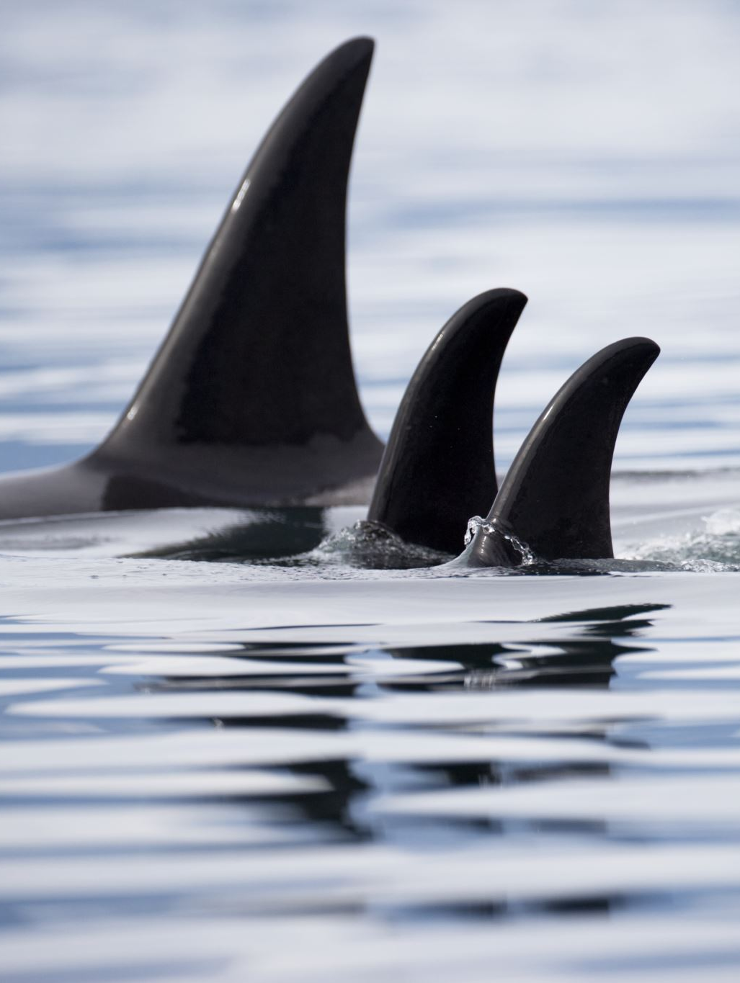
FIN

